Slide 1
Групповая разработка игры на языке программирования Python в среде разработки PyCharm с использованием библиотеки классов Pygame.
Авторы: Крахмальникова Анастасия и Подлазова Виктория

Slide 2
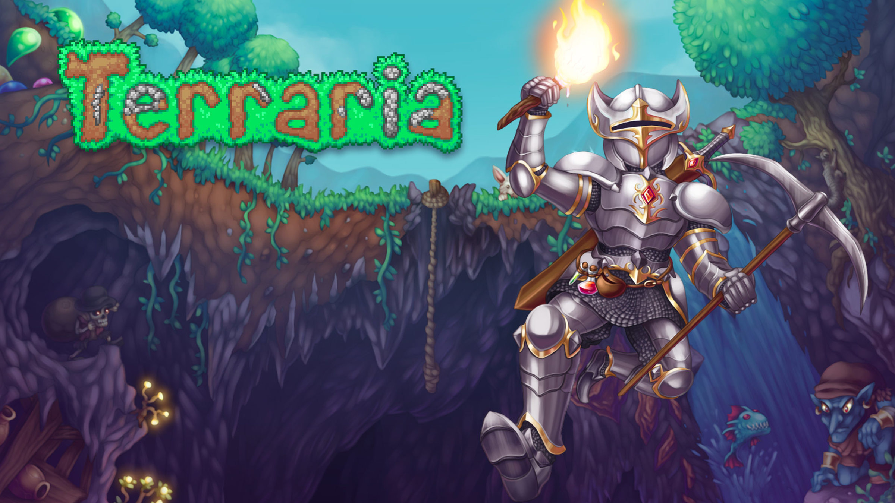
Эта игра создана по мотивам уже существующей популярной 2D игры Terraria

Slide 3
Работа велась в группе из 2х человек со следующим распределением ролей:
Анастасия: работа над частью кода, обеспечивающего функционирования спрайтов;
Виктория: подбор графических элементов дизайна игры, работа над соответствующей частью кода.

Slide 4
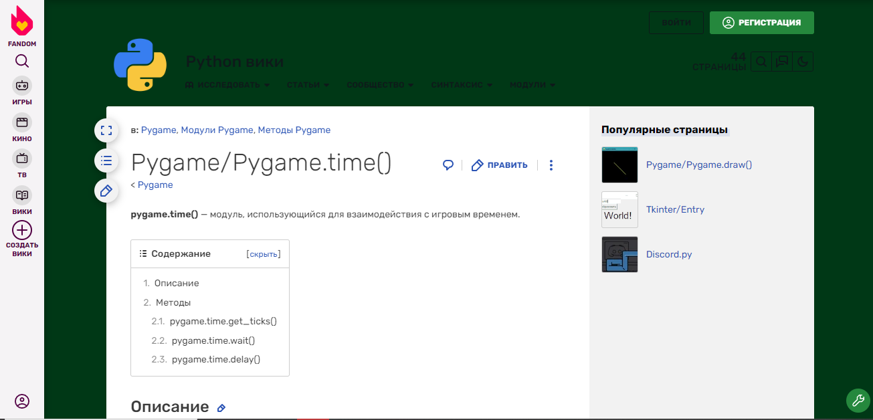
Так как при реализации исходного замысла авторы вышли за пределы теоретического материала, изложенного в уроках LMS, то литературный обзор соответствующих возможностей среды разработки осуществлялся самостоятельно в сети Интернет.

Slide 5
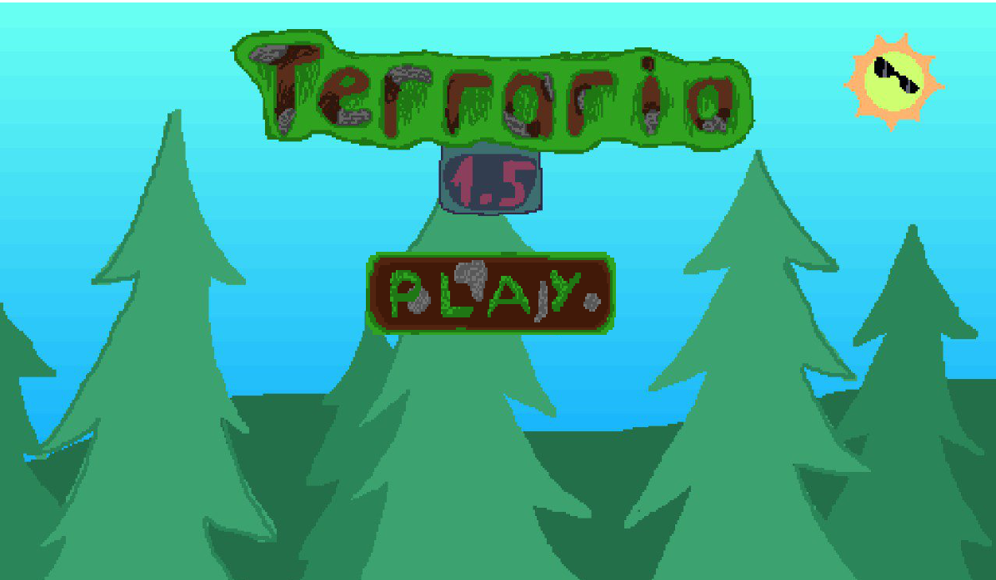
Титульный экран нашей игры

Slide 6
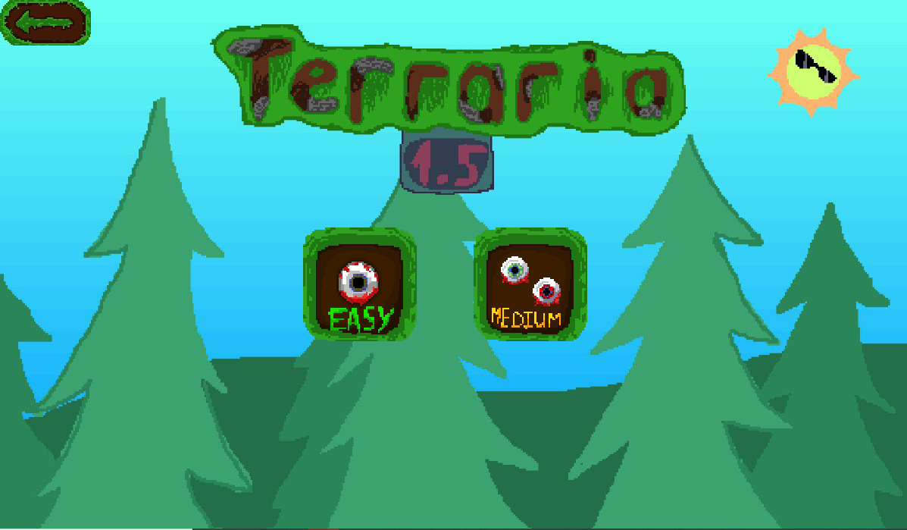
Выбор уровня

Slide 7
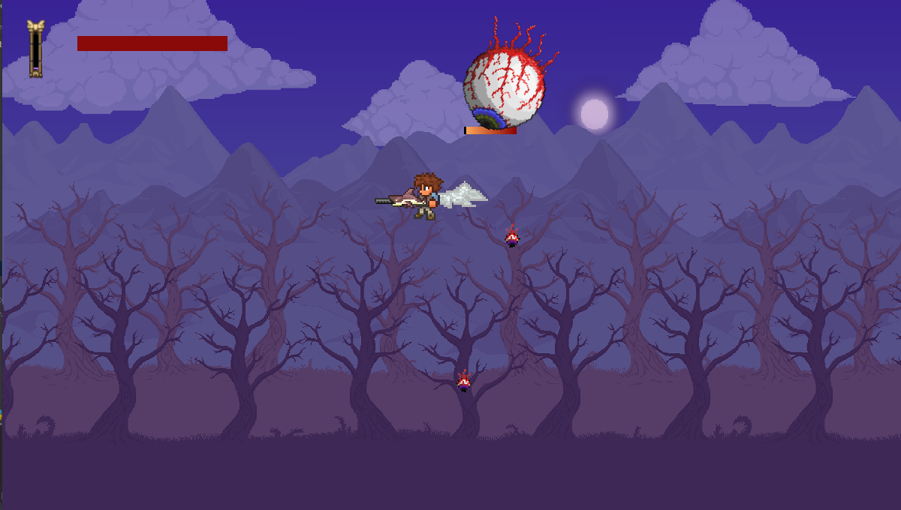
босс -
Глаз Ктулху
хп бар игрока
хп бар босса
индикатор полёта
прислужнки босса
герой

Slide 8
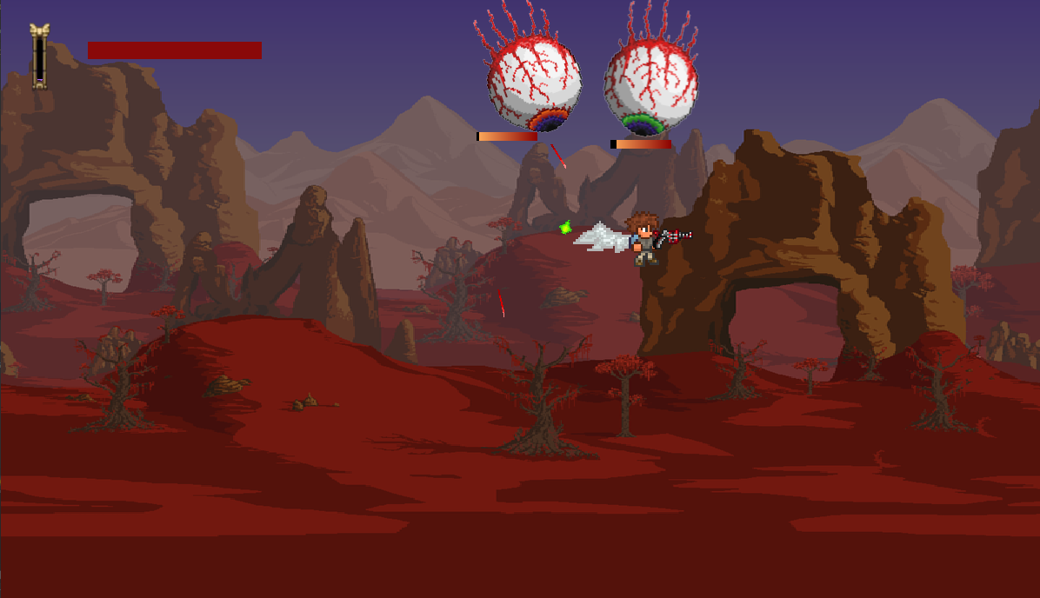
босс -
Ретинейзер
босс -
Спазматизм
проклятый огонь
лазер

Slide 9
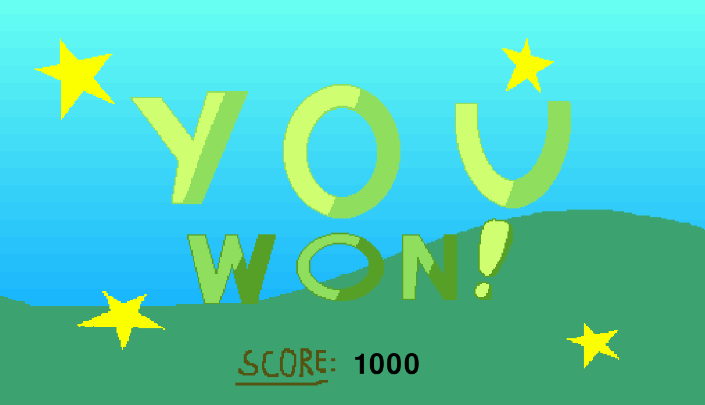
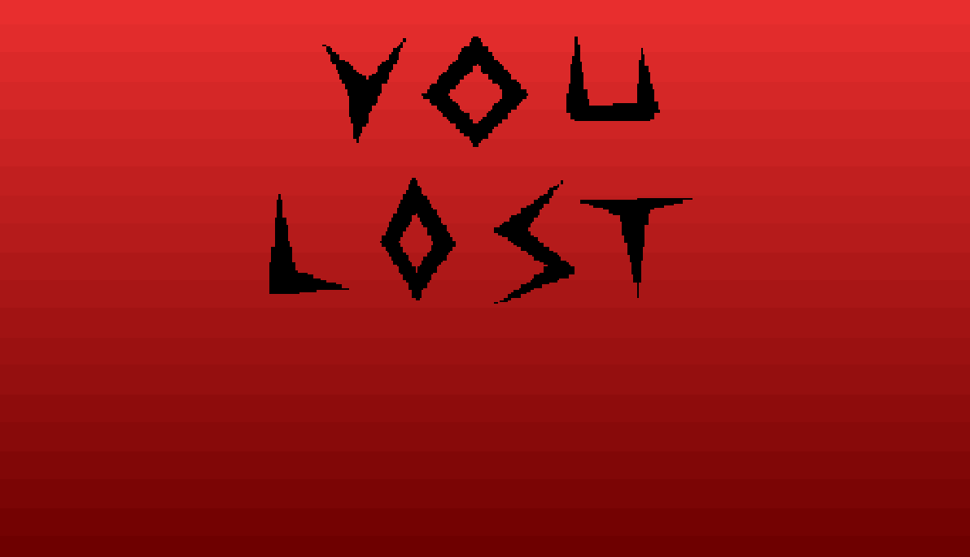
Экран проигрыша и выигрыша

Slide 10
Необходимые библиотеки
Pygame
os
random
math

